Slide 1
Переміщення слайдами презентації
За новою програмою
Урок 31

Slide 2
Розгадайте ребус
Розділ 6 § 31
Шаблон

Slide 3
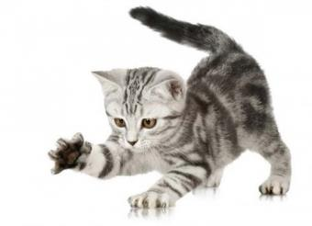
Розгадай загадку
Розділ 6 § 31
Здавна ця тваринка мила
Між людей живе,
А як І на И змінити,
Морем попливе. Хто це?
(Кит – Кіт)

Slide 4
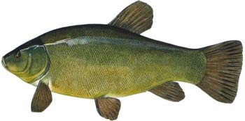
Розгадай загадку
Розділ 6 § 31
Лісоруби його знають,
ним колоди розщепляють;
Якщо букву К відняти, —
Слід в річках його шукати.
(Клин – Лин)

Slide 5
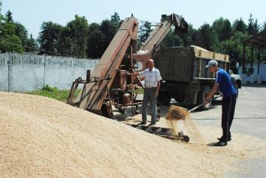
Розгадай загадку
Розділ 6 § 31
У нім — три літери, та ба —
Іде на ньому молотьба.
А прочитай з кінця — і вмить
Почне тобі мишей ловить.
(Тік - Кіт)

Slide 6
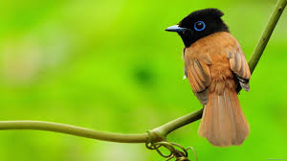
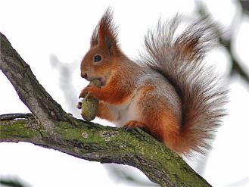
Розгадай загадку
Розділ 6 § 31
На неї птах сідає,
Вона його гойдає,
а Г на Б змінить —
звірятком стане вмить.
(Гілка – Білка)

Slide 7
Щоб відкрити створену презентацію:
Розділ 6 § 31
1. Вибери кнопку Відкрити, що міститься в лівому верхньому куті вікна PowerPoint.
2. У вікні Відкриття документа відкрий папку, де збережено презентацію.
3. Спочатку вибери ім'я необхідного файла, а потім — кнопку Відкрити.

Slide 8
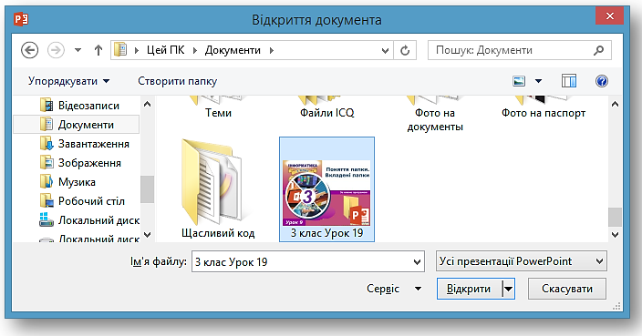
Вікно Відкриття документа
Розділ 6 § 31
Вибрати папку
Обрати презентацію
Натиснути кнопку Відкрити

Slide 9
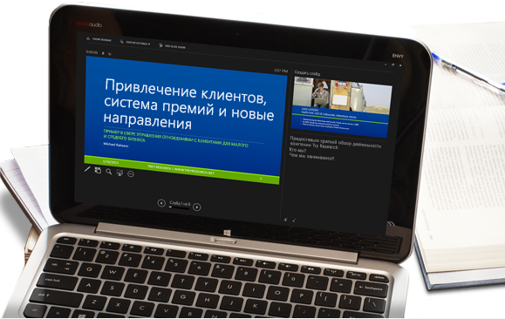
Запуск презентації на перегляд
Розділ 6 § 31
Для демонстрації готової презентації використовують режим показу слайдів. У цьому режимі кожний слайд розгорнутий на весь екран.

Slide 10
Запуск презентації на перегляд
Розділ 6 § 31
Запустити презентацію на перегляд в режимі по­казу слайдів можна одним із таких способів:
виконати команду Показ слайдів → Почати показ;
натиснути клавішу F5

Slide 11
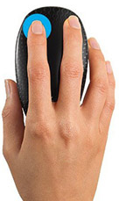
Переміщення слайдами презентації
Розділ 6 § 31
Під час показу презентації перейти до наступного слайда можна:
натиснувши клавішу Enter або Пробіл;
клацнувши лівою клавішею миші по слайду презентації.
Клацнути

Slide 12
Запуск презентації на перегляд
Розділ 6 § 31
Розглянь малюнки. Який вигляд має екран монітора у звичайному режимі й режимі показу слайдів?

Slide 13
Поняття презентації
Розділ 6 § 29
Основним об’єктом комп’ютерної презентації є слайд. На ньому можна розмістити:
Зображення
Звук
Відео
Анімацію
Текст

Slide 14
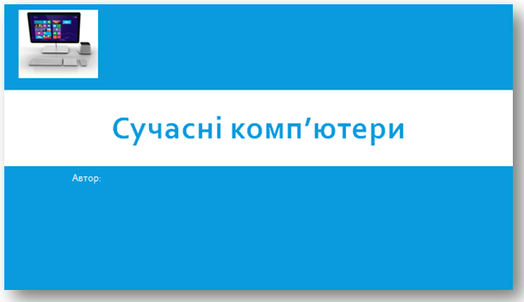
Переміщення слайдами презентації
Розділ 6 § 31
Після запуску програми MS PowerPoint відкривається її вікно, у якому вже міститься один слайд. Це титульний слайд, на якому розміщують назву презентації.
Титульний слайд
Назва
Автор

Slide 15
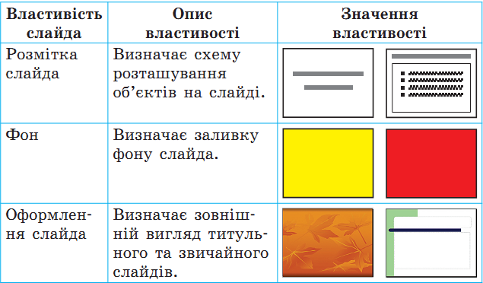
Слайд, як і кожний об’єкт, має властивості.
Властивостями слайда є розмітка слайда, фон, оформлення слайда. Ці властивості можуть мати різні значення.
Розділ 6 § 31

Slide 16
Переміщення слайдами презентації
Розділ 6 § 31
Оформлення звичайного слайда не повинно суттєво відрізнятися від титульного.

Slide 17
Цікавинки
Розділ 6 § 31
Слово «віртуальний» з’явилося понад 75 років тому. Означає це слово несправжній, уявний, умовний об’єкт. Тобто такий об’єкт, що насправді не існує.

Slide 18
Запитання і завдання
Розділ 6 § 31
Як увімкнути режим показу презентації?
Як переміщуватись слайдами презентації?
Які операції можна виконувати над слайдом?

Slide 19
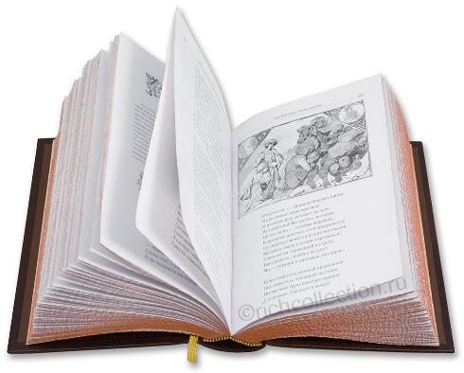
Запитання і завдання
Розділ 6 § 31
Ганнуся відкрила книгу навмання і побачила, що сума номерів правої й лівої сторінок дорівнює 25. Чому дорівнює добуток номерів цих сторінок?
Відповідь:
156

Slide 20
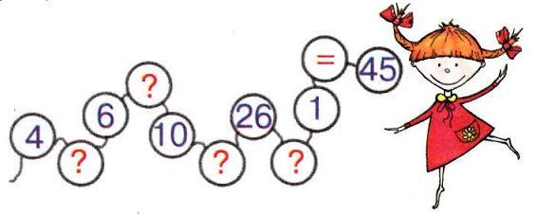
Запитання і завдання
Розділ 6 § 31
Заміни знаки питання знаком + чи -, щоб відповідь була правильною.
+
+
+
-

Slide 21
Запитання і завдання
Розділ 6 § 31
Серед команд, які можна застосувати до слайда, закресли зайву. Обведи команди, що виконуються через буфер обміну.

Slide 22
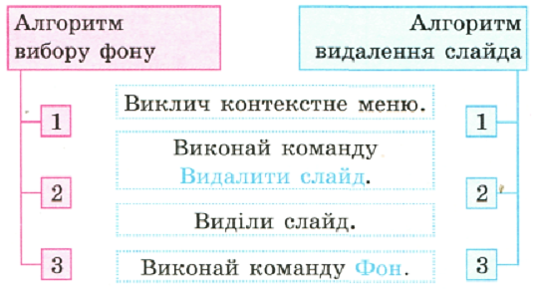
Покажи стрілками відповідного кольору команди, з яких складаються подані алгоритми.
Розділ 6 § 31

Slide 23
Запитання і завдання
Розділ 6 § 31
Знайди, яке число позначає кожна буква, якщо відомо, що:
Р 36:4=9
1. А дорівнює сумі 3 і К.
2. К в 3 рази менше від Л.
3. Л дорівнює сумі М і О.
4. М дорівнює різниці Н і Р.
5. Н утричі більше за 3.
6. З є сумою Р і О.
7. О в 2 рази більше за Р.
8. Р у 4 рази менше від 36.
О 9х2=18
З 9+18=27
Н 27х3=81
М 81-9=72
Л 72+18=90
К 90:3=30
А 27+30=57

Slide 24
Запитання і завдання
Розділ 6 § 31
Закресли одну паличку так, щоб залишилося п'ять квадратів.

Slide 25
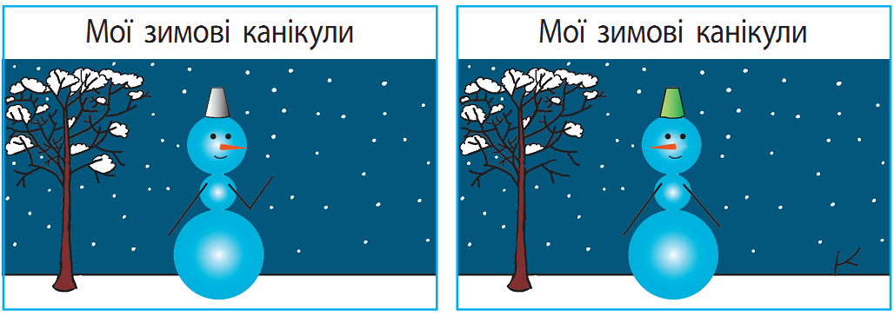
Запитання і завдання
Розділ 6 § 31
Обведи п'ять відмінностей на слайдах.

Slide 26
Працюємо за комп’ютером
Розділ 6 § 31

Slide 27
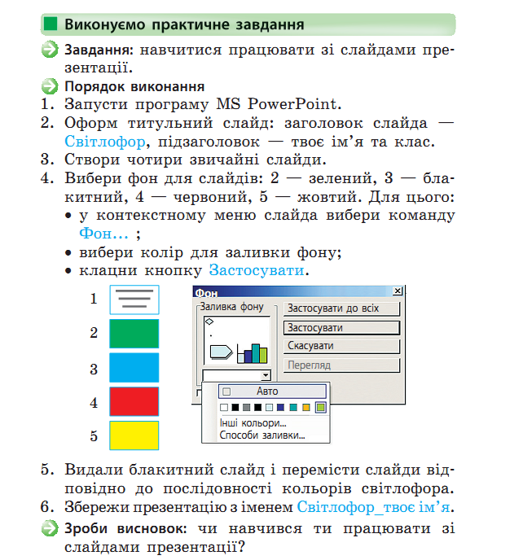
Працюємо за комп’ютером
Розділ 6 § 31
Виконайте практичне завдання

Slide 28
Дякую за увагу!
За новою програмою
Урок 31

